Slide 1
ТЕМА: «Способы ландшафтного озеленения пришкольной территории»
МОУ Бишкильская средняя общеобразовательная школа имени Героя России Г.А.Угрюмова
Чебаркульский муниципальный район.
Автор: Красников Александр Иванович
- учитель химии, биологии

Slide 2
Цель проекта: Создание комфортной образовательной среды через озеленение и ландшафтное оформление пришкольной территории
Участники проекта: педагоги и строительная бригада трудового подросткового отряда «Факел» МОУ «Бишкильская СОШ»
Чебаркульского муниципального района

Slide 3
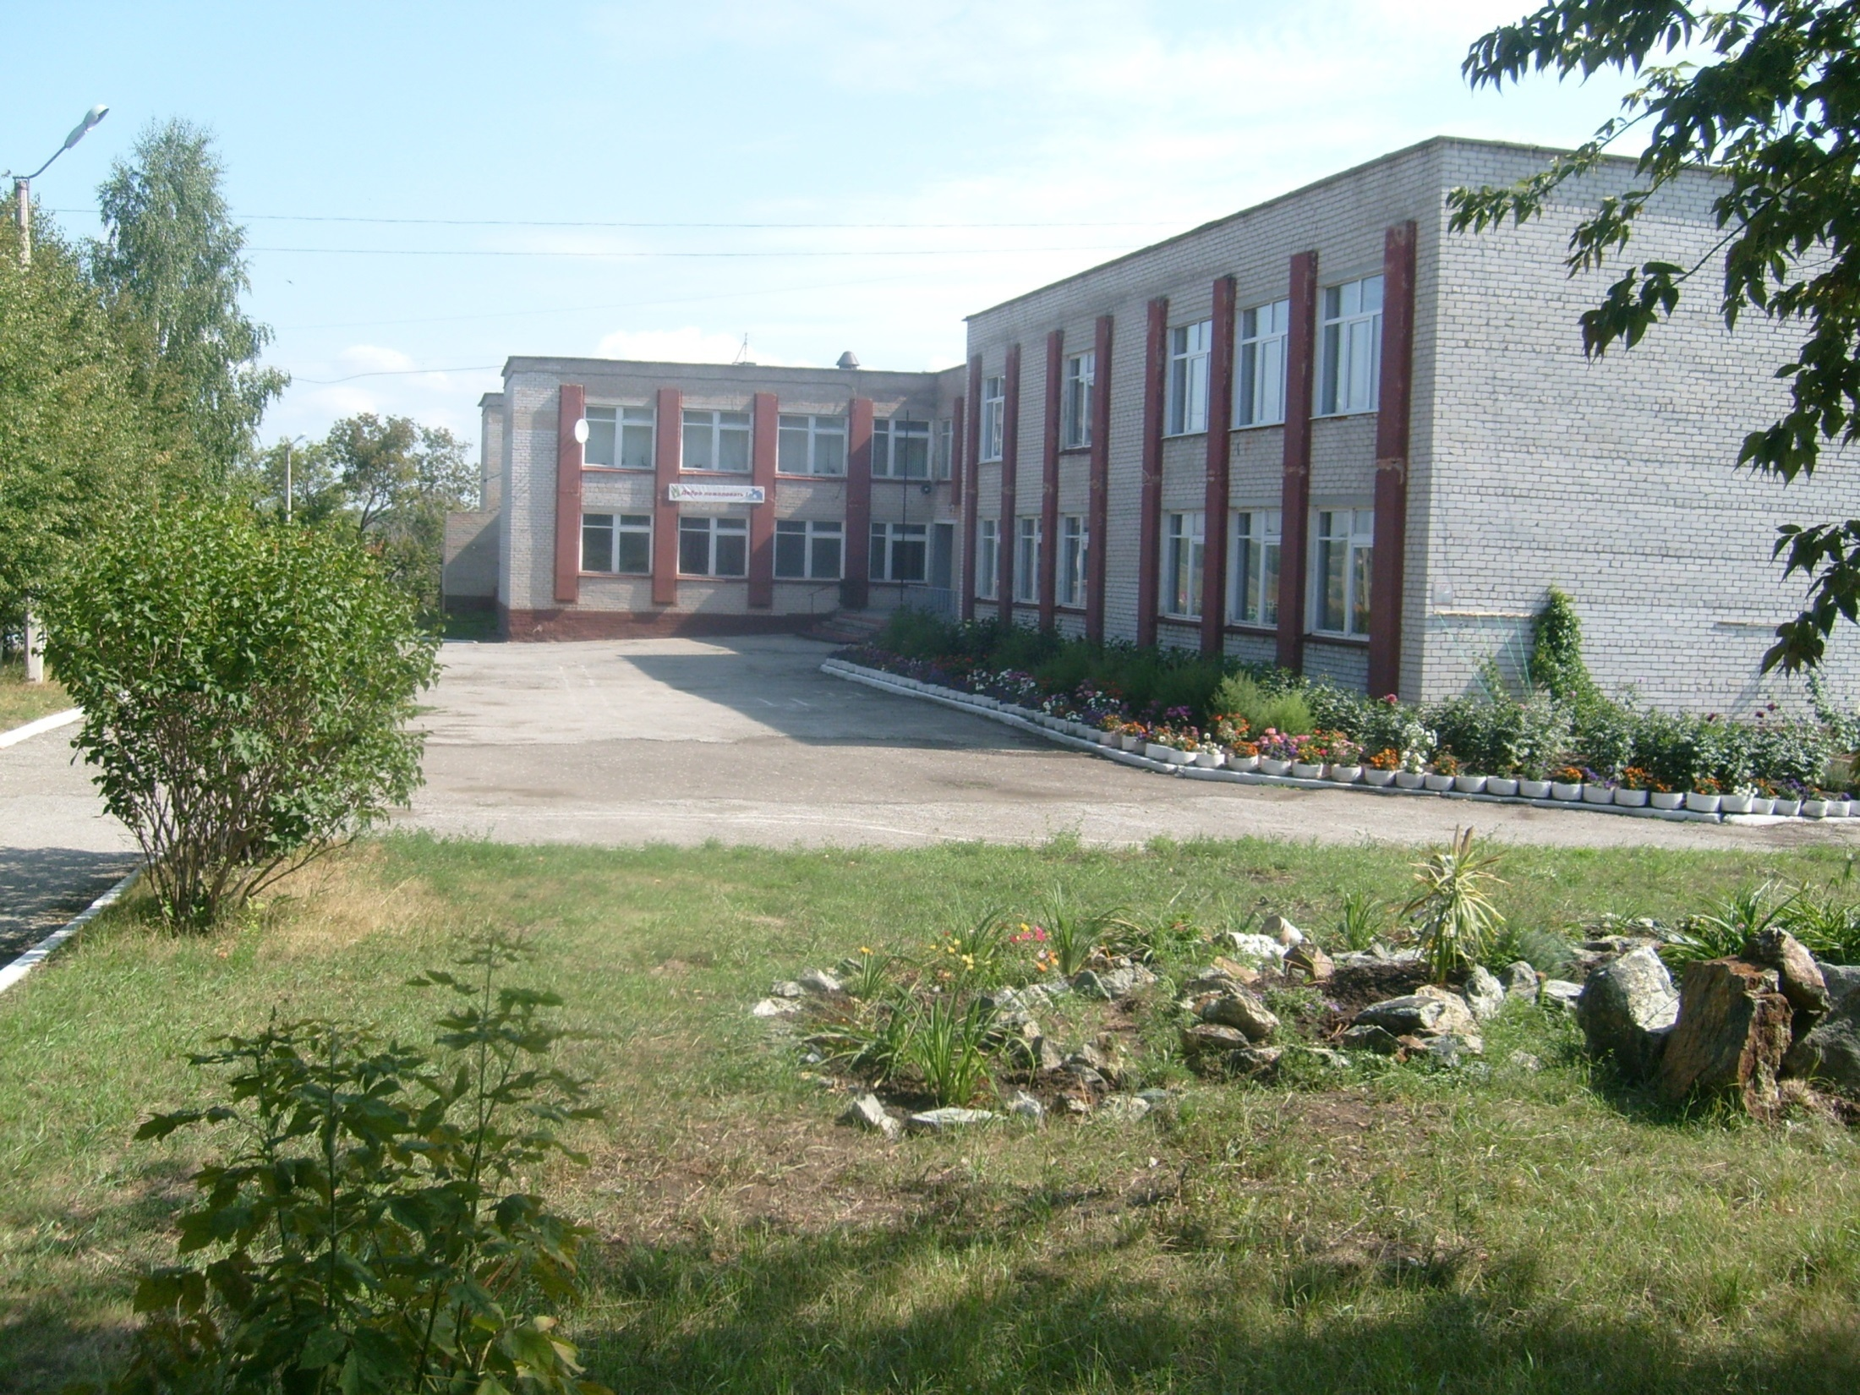

Slide 4
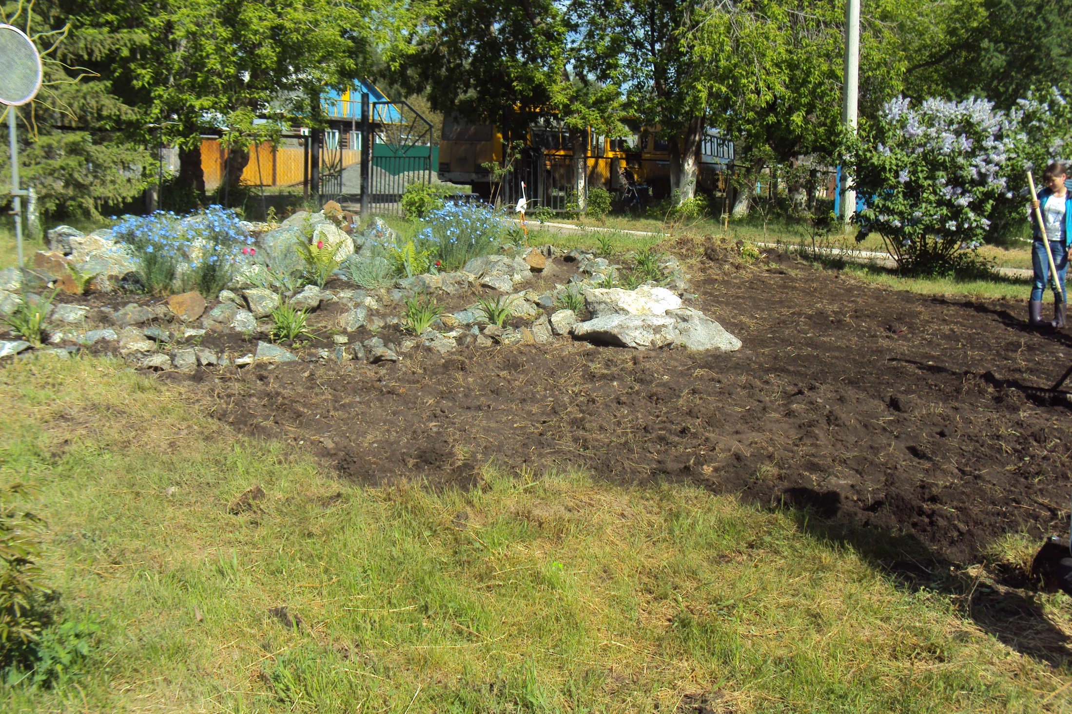

Slide 5
Использование приемов ландшафтного дизайна в оформлении пришкольной территории – это тонкое искусство, которое позволяет превратить обычный клочок земли в эстетичный уголок со своим характером и индивидуальностью

Slide 6
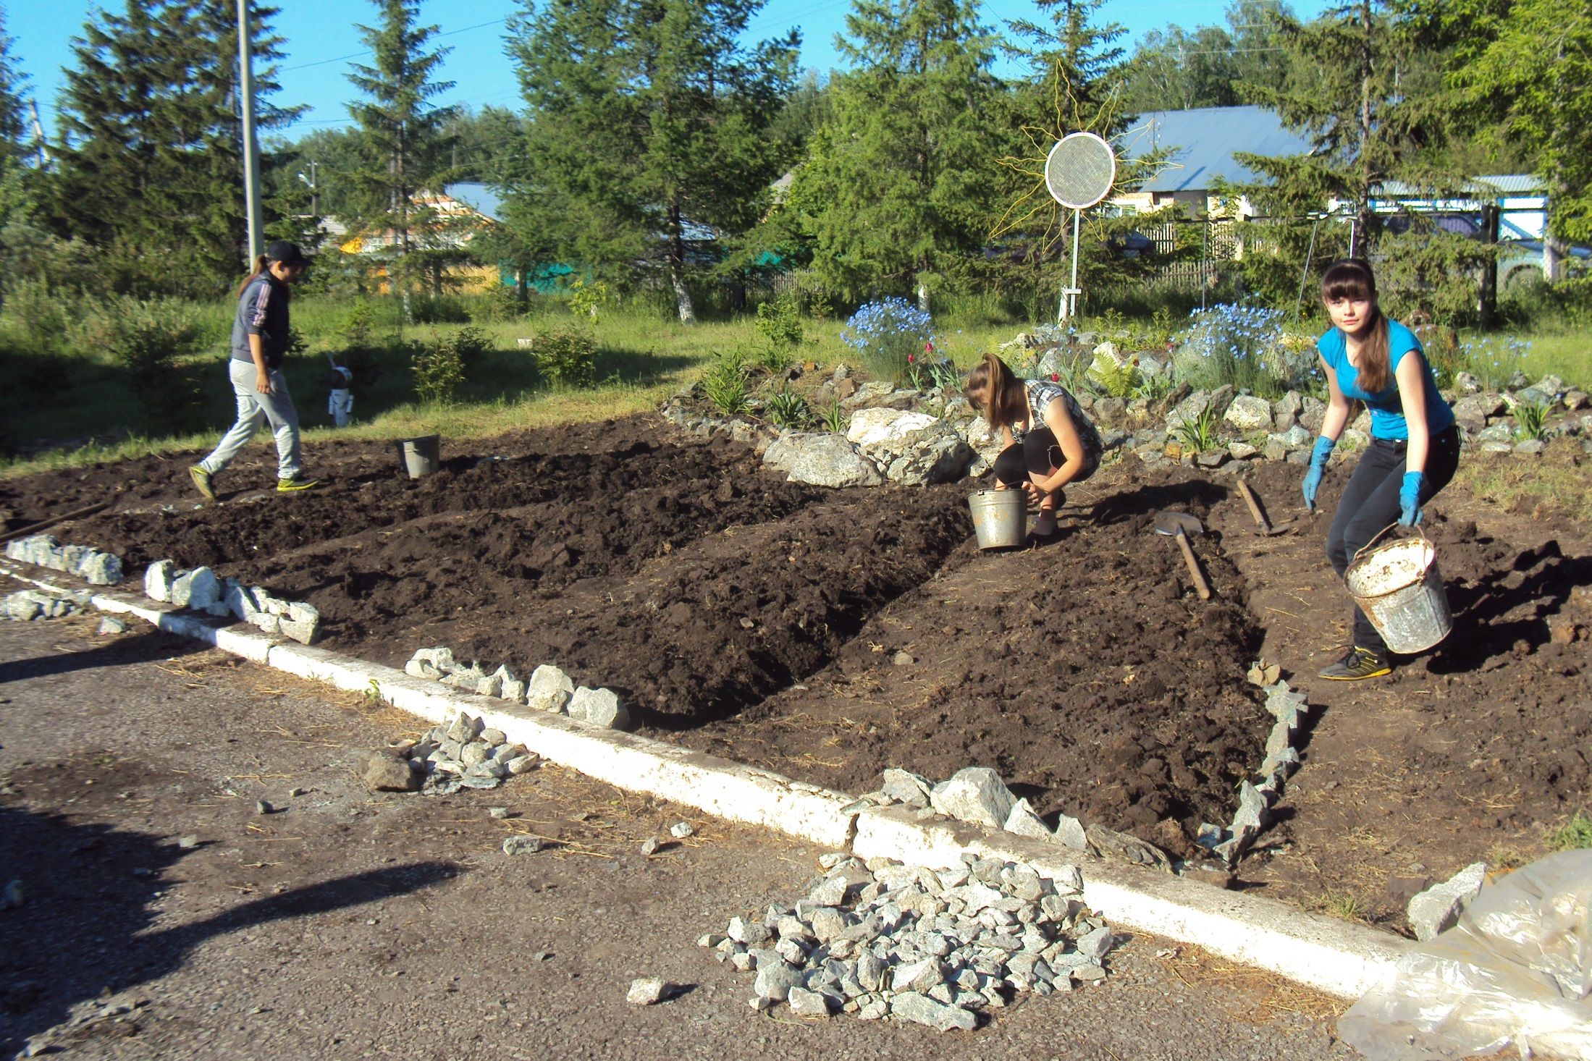

Slide 7
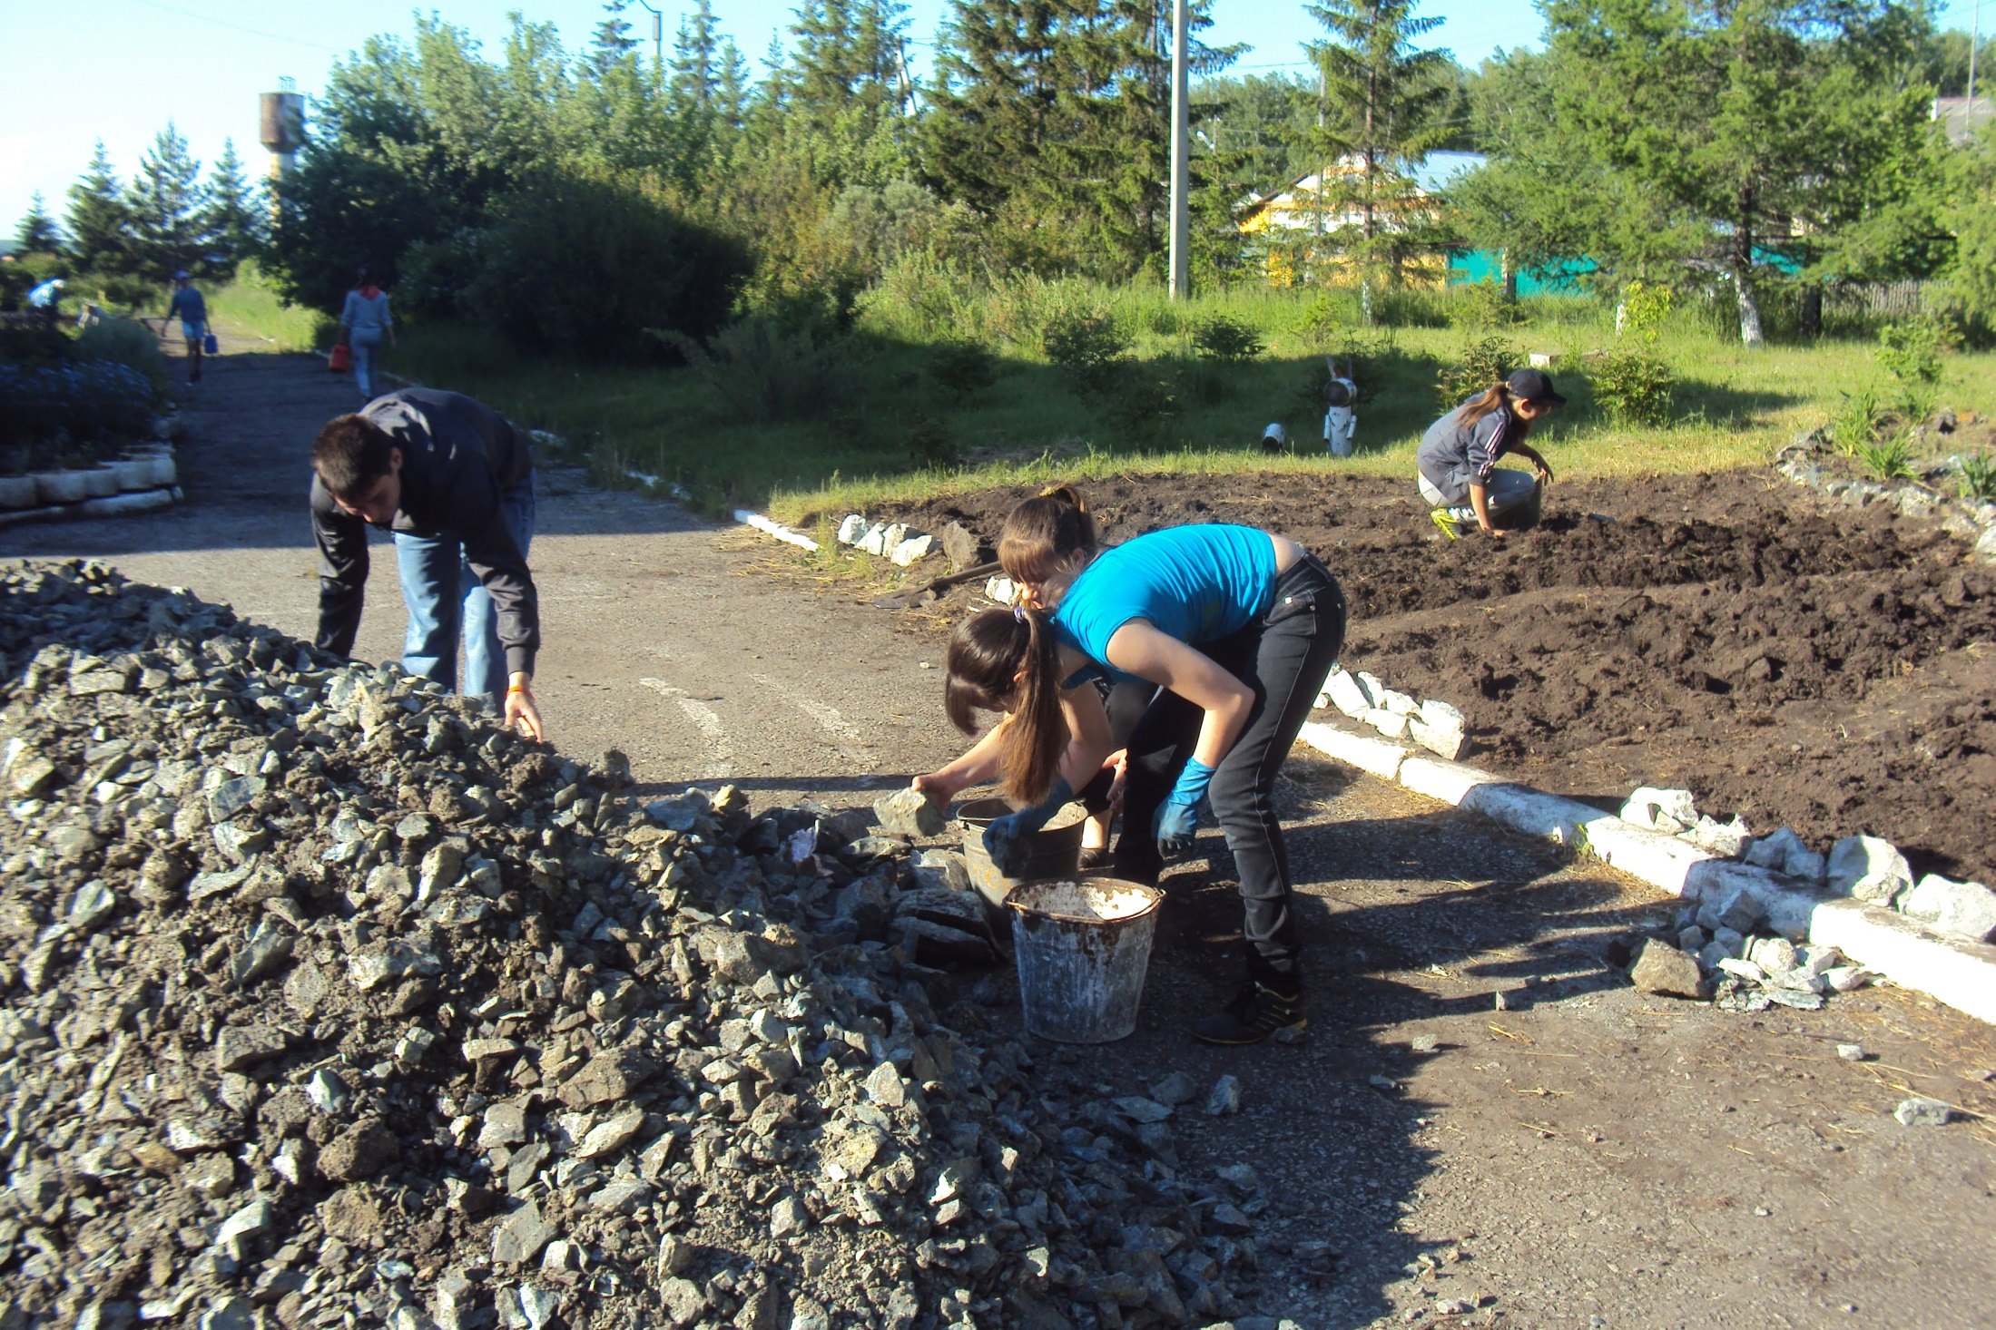

Slide 8
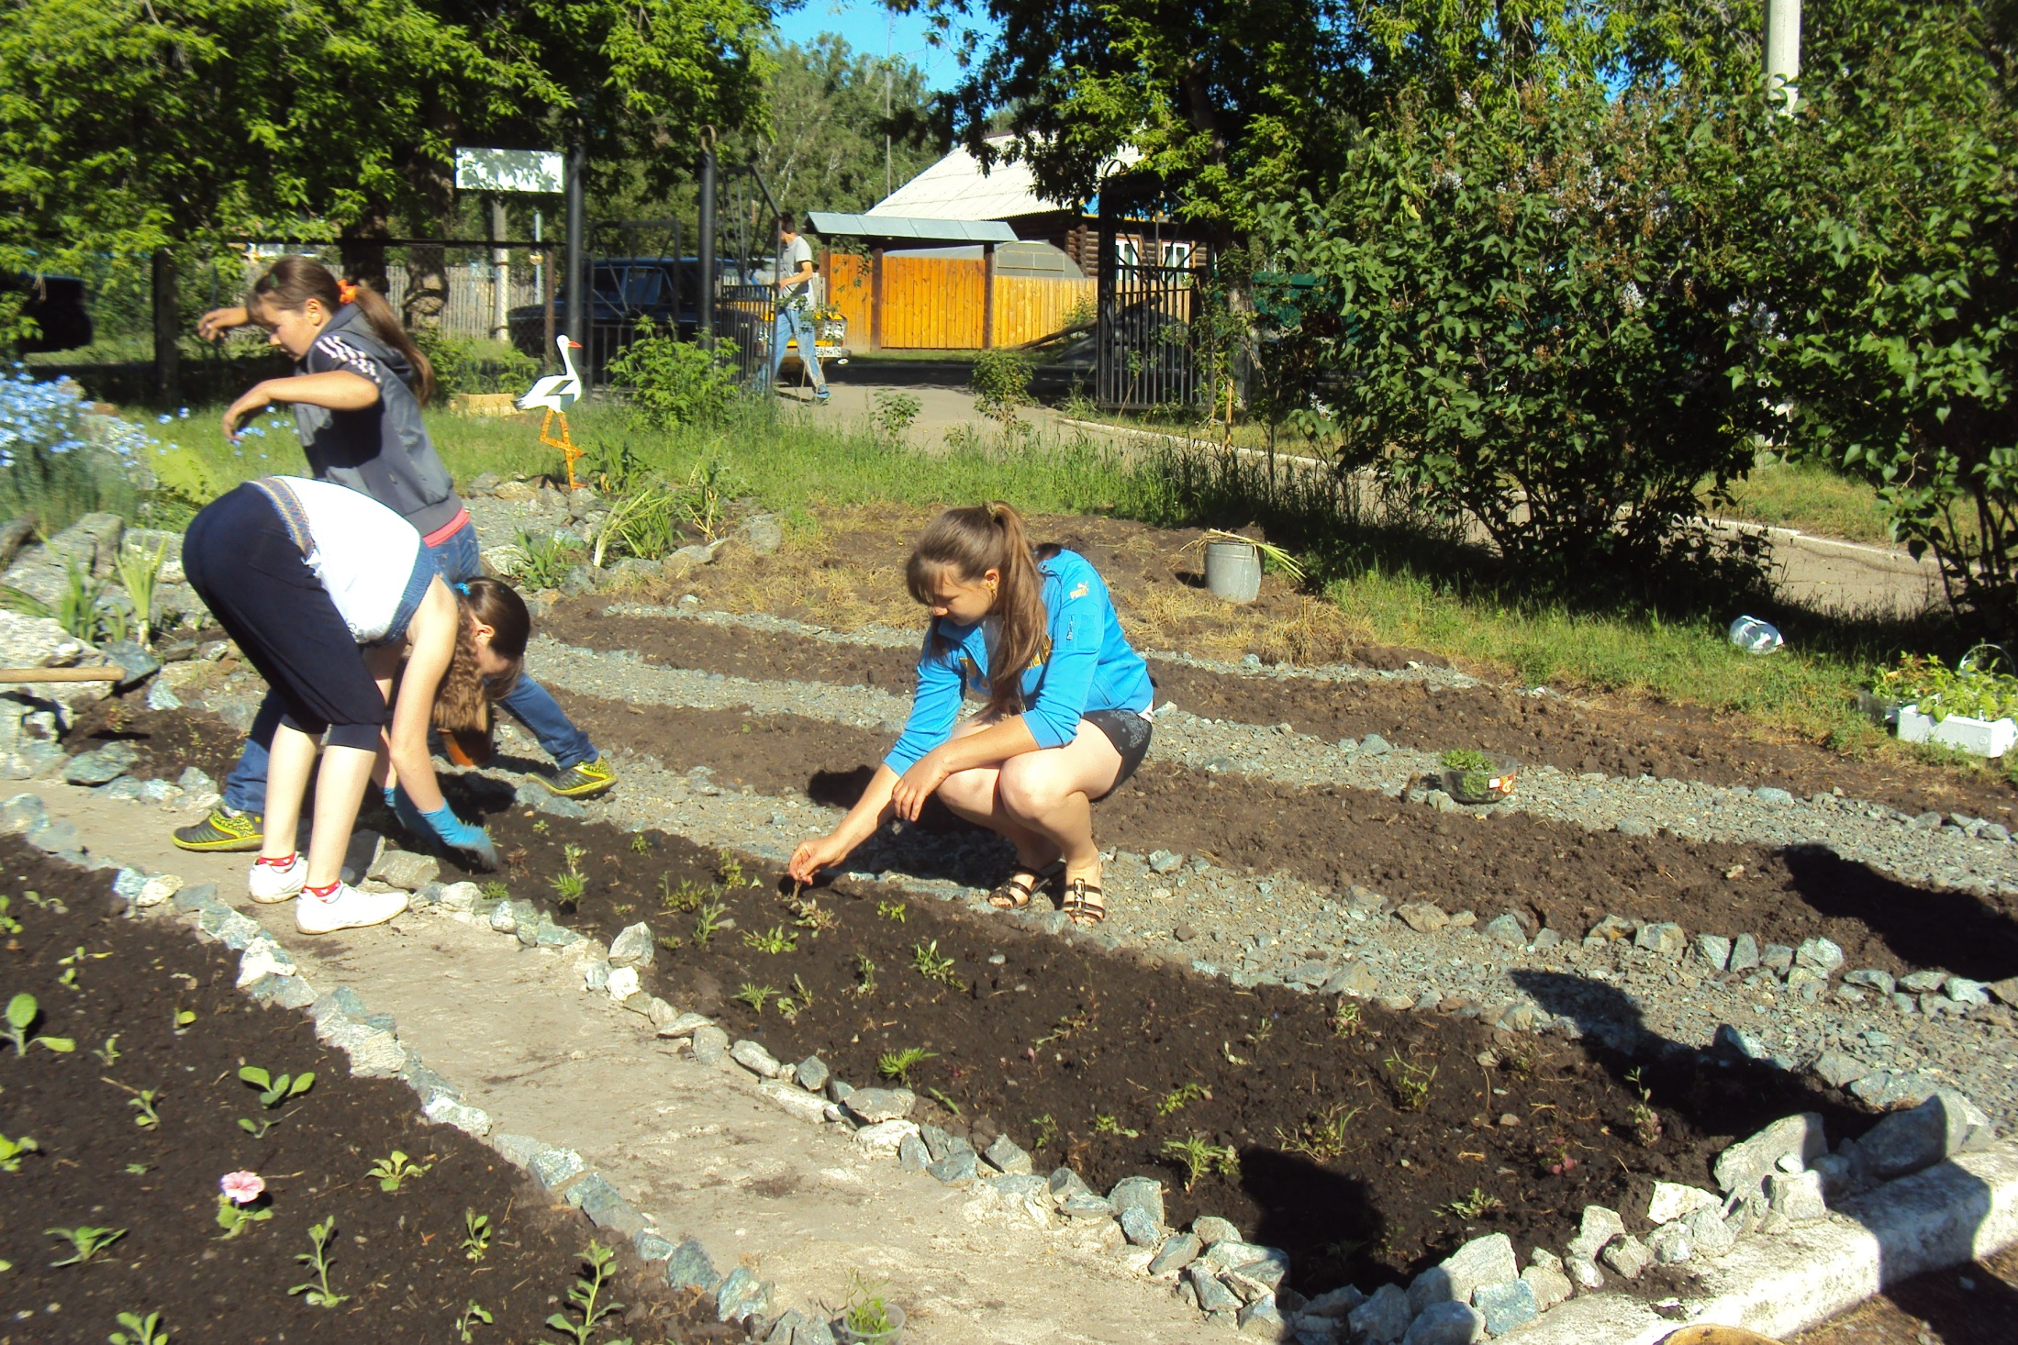

Slide 9
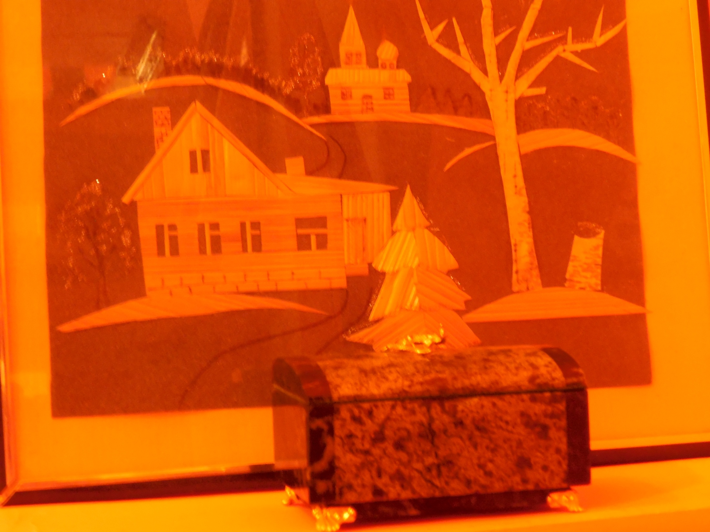

Slide 10
Все знают Павла Петровича Бажова и его малахитовую шкатулку.
Персонажи произведений П.П. Бажова нашли воплощение в малых скульптурных формах на нашем участке.

Slide 11
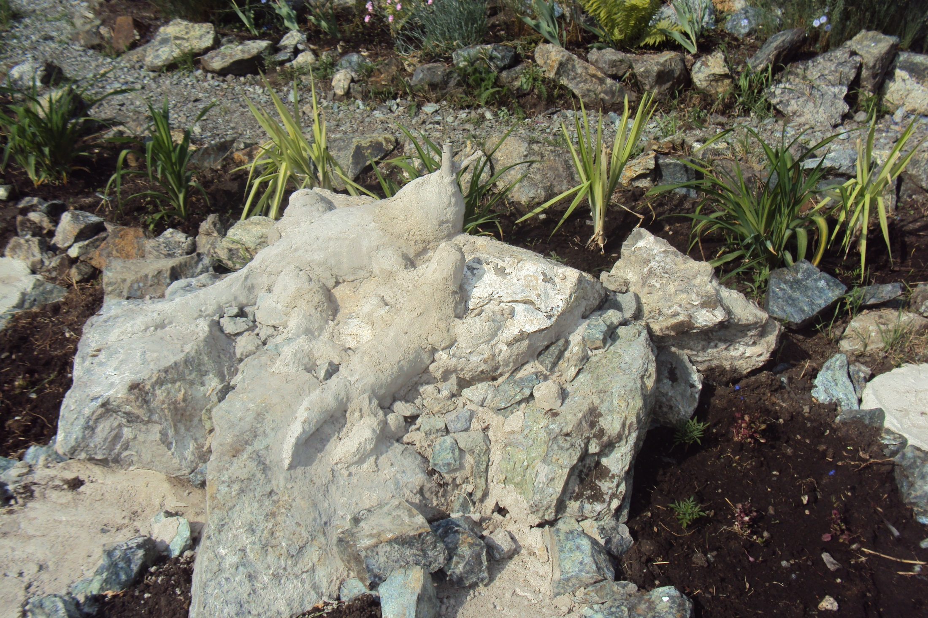

Slide 12
Создание малой скульптуры – кропотливый и интересный труд.
И мы доказали, что он нам по плечу.

Slide 13
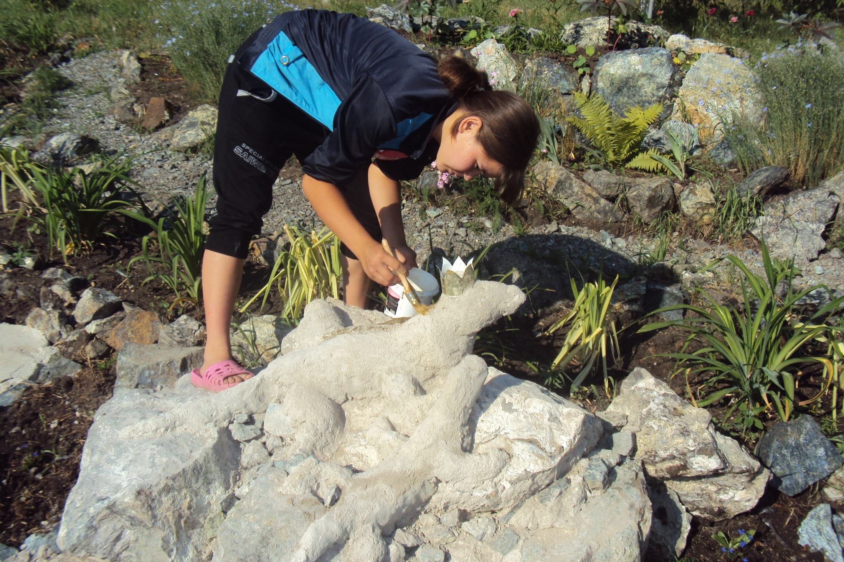

Slide 14
Использование малых скульптурных форм создает статичное ядро всей композиции.

Slide 15
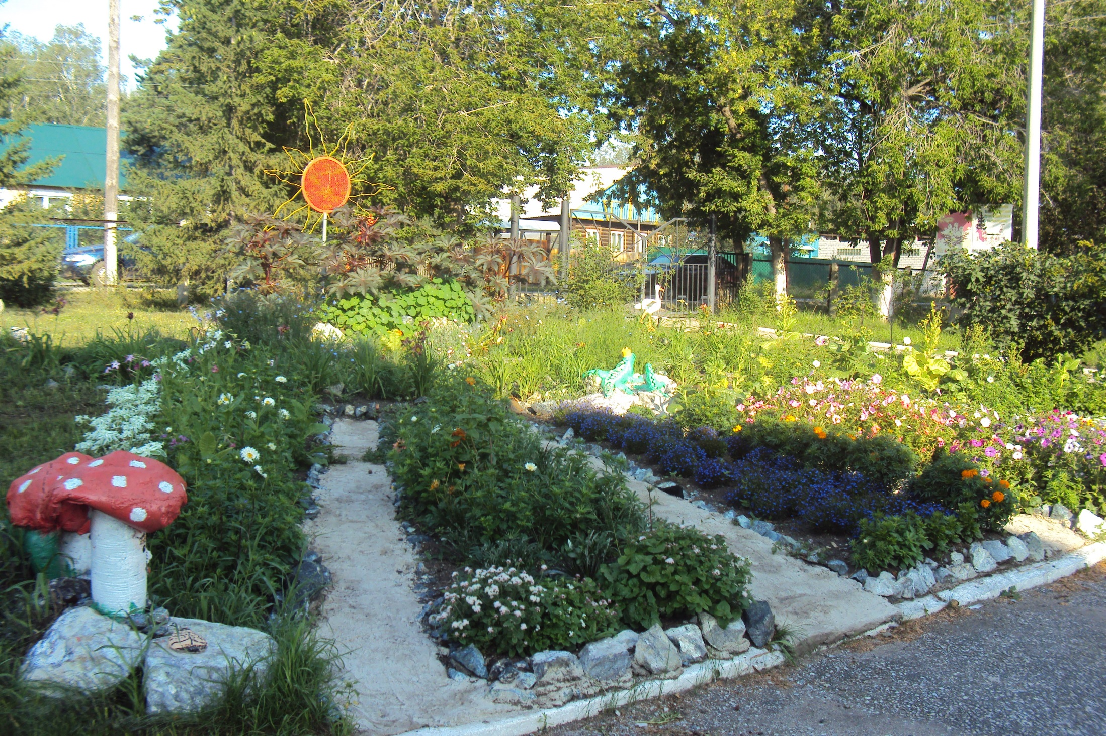

Slide 16
Этапы создания композиции «Серебряное копытце»

Slide 17
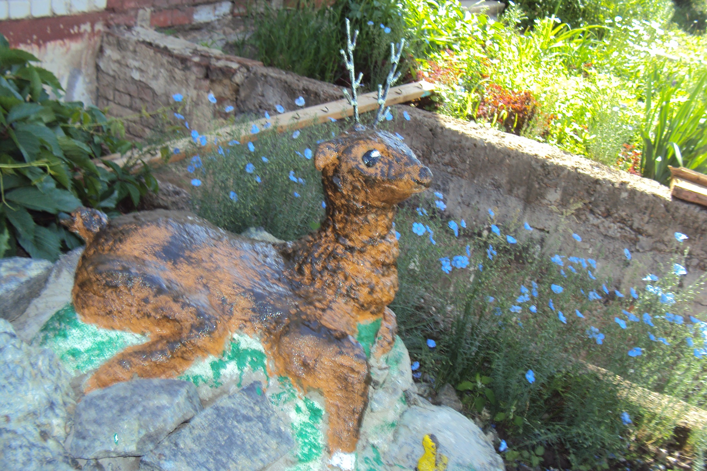

Slide 18
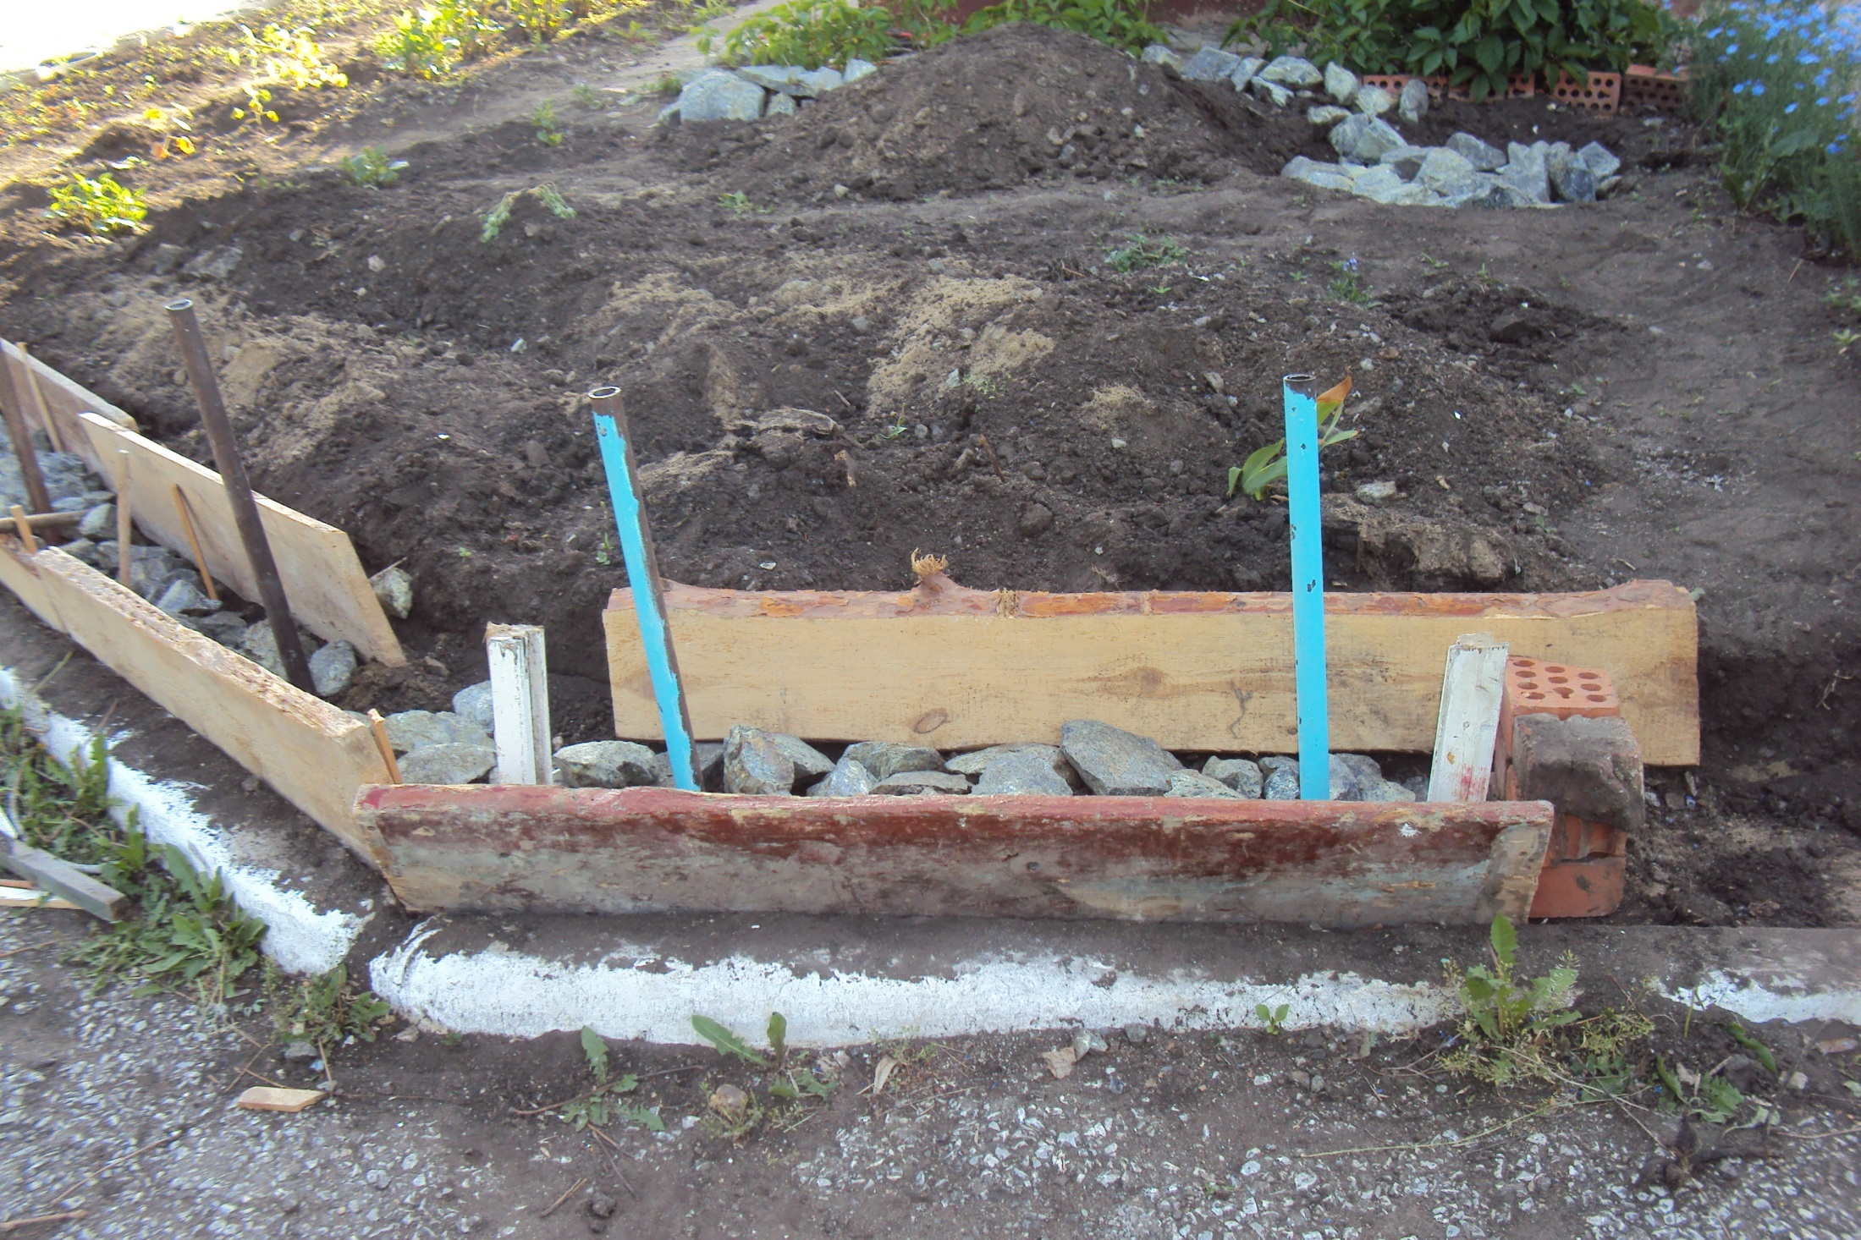

Slide 19
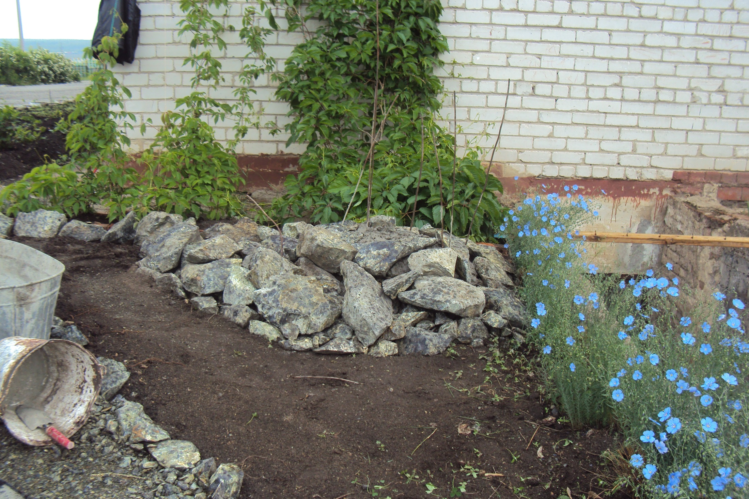

Slide 21
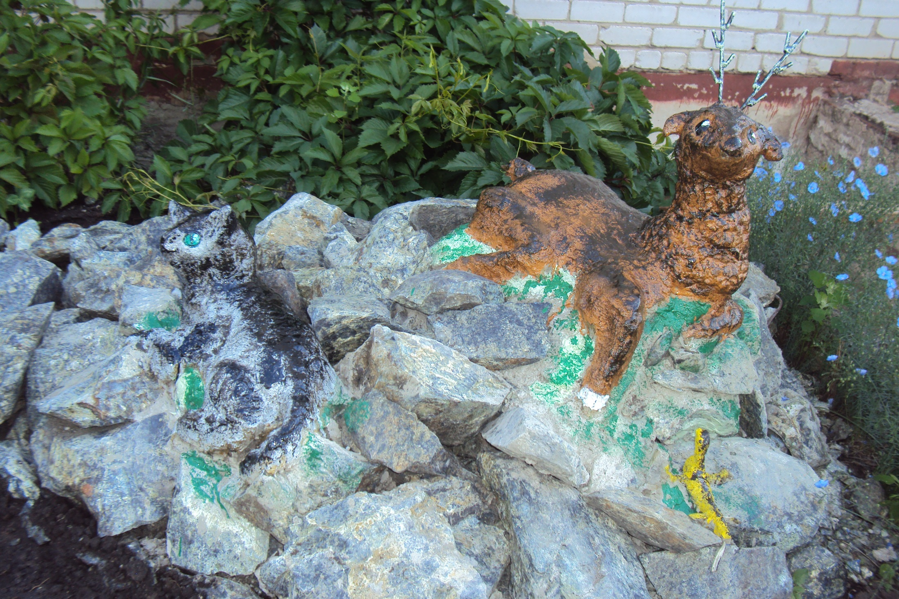

Slide 22
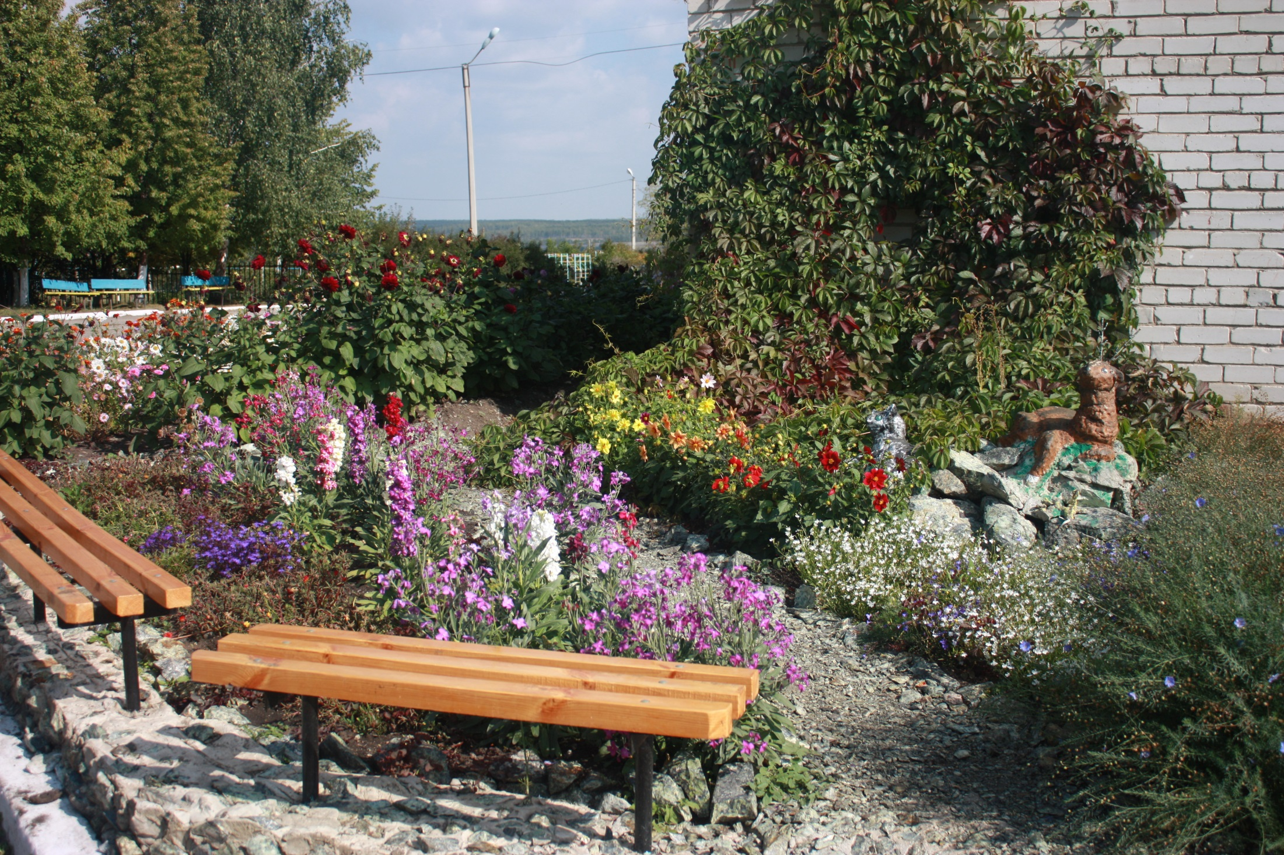
Получился уютный уголок

Slide 23
Использование многолетних растений в сочетании с однолетними в обрамлении природным камнем – характерная особенность ландшафтного оформления территории нашей школы.

Slide 24
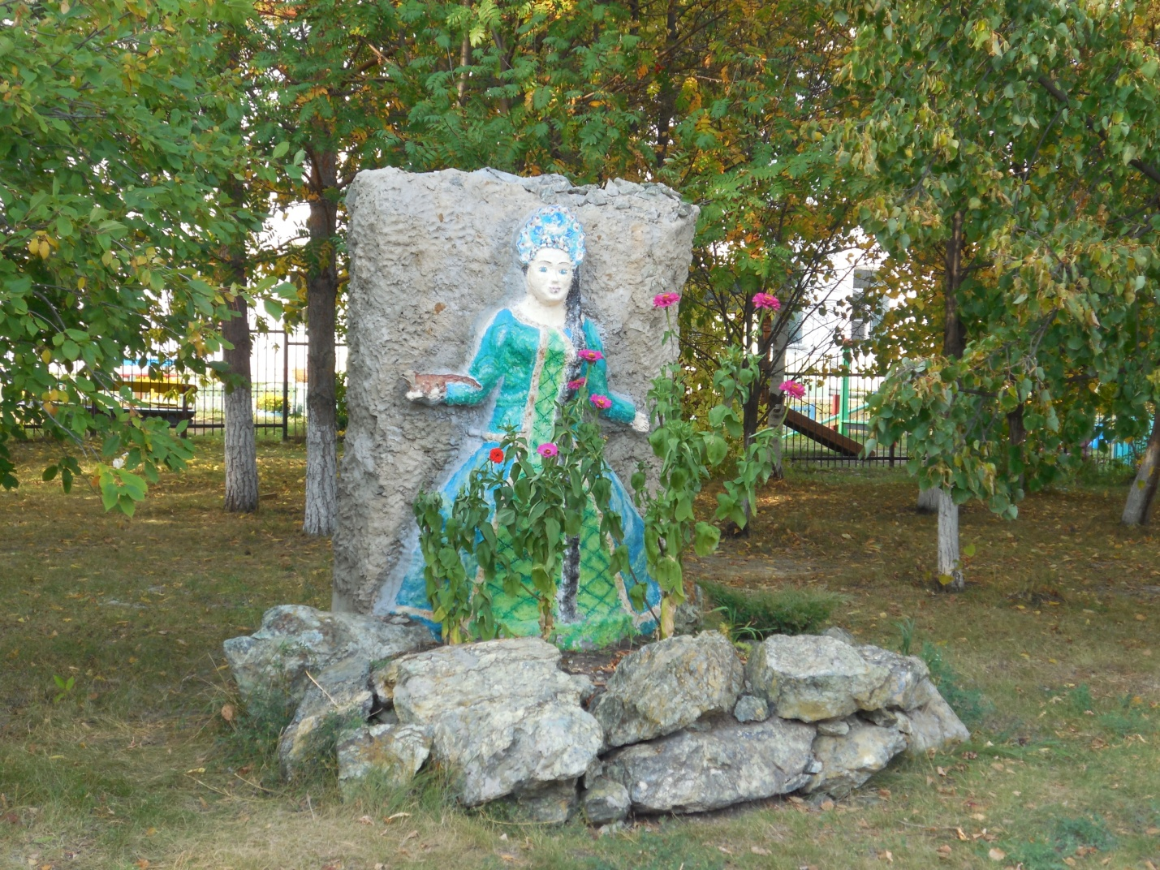

Slide 25
Для оформления скульптуры использовался змеевик - он как напоминание о малахите, которого на Урале осталось мало.

Slide 26
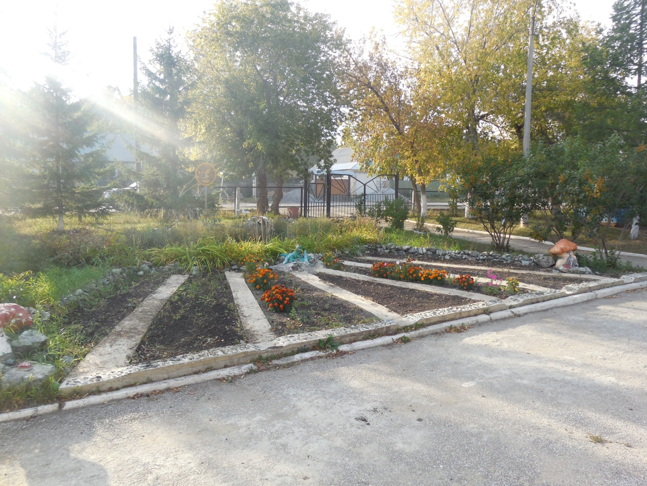
Цветник «Солнышко» в лучах заходящего Солнца

Slide 27
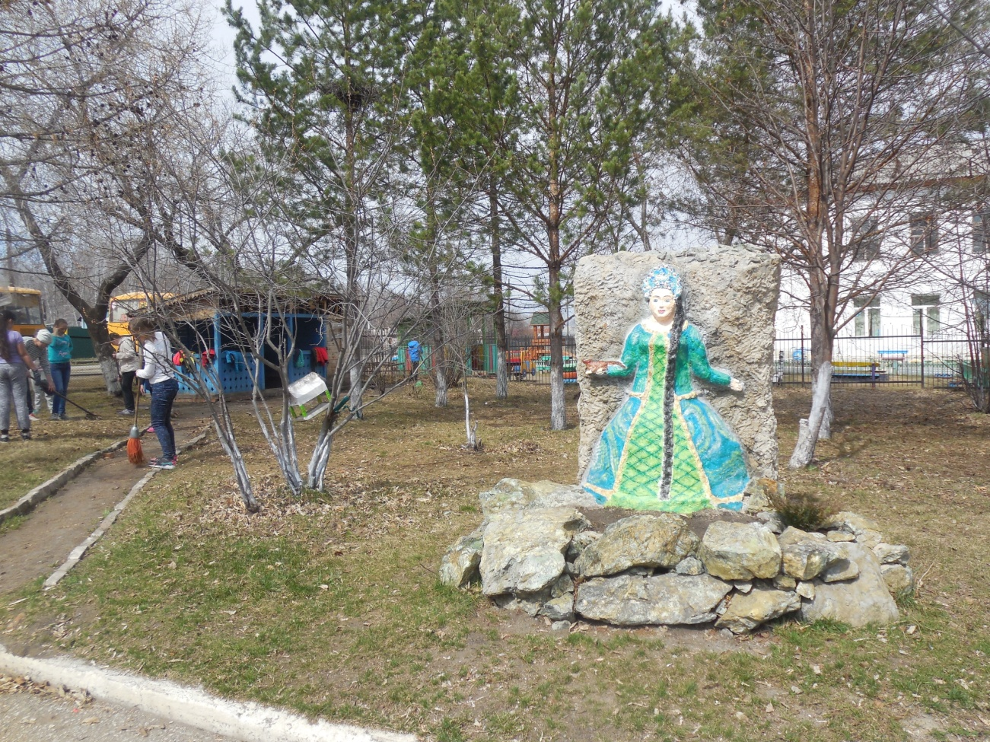
Наличие зеленых насаждений на территории школы требует постоянного ухода. В нашей школе УХОД за растениями – круглый год!!!

Slide 28
Пришкольная территория многофункциональна: используется в образовательных, воспитательных и прикладных целях.

Slide 29
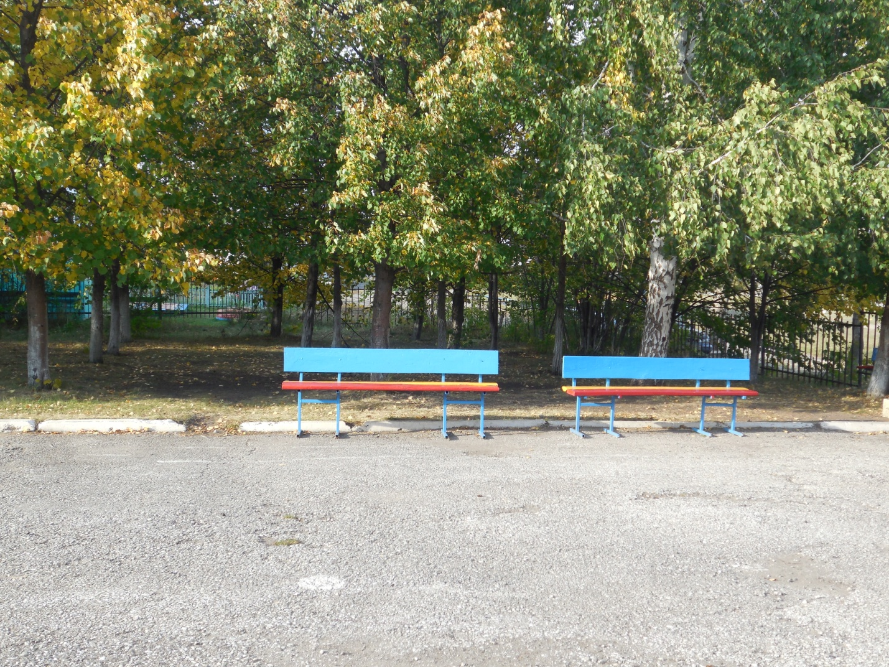
Уютные

Slide 30
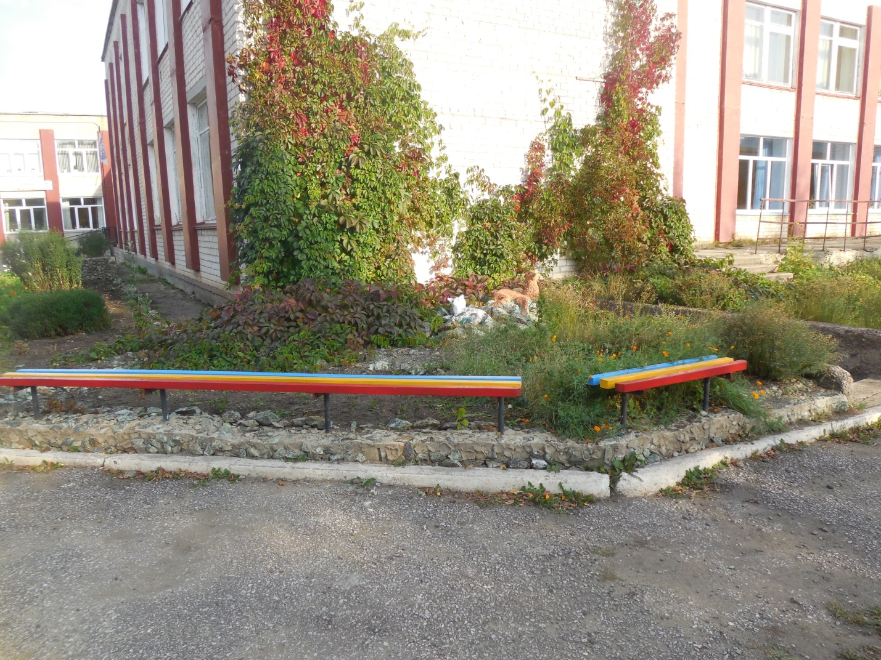

Slide 31
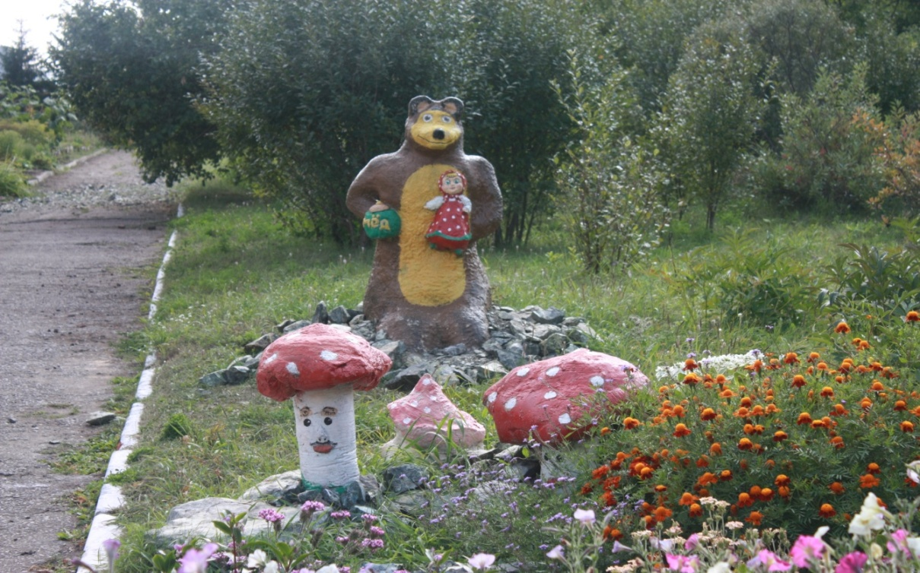

Slide 32
Тенистые уголки манят отдохнуть и послушать сказы «Седого Урала» в компании кошки Мурёнки да оленя- Серебряное копытце

Slide 33
Использование методов озеленения пришкольной территории и ландшафтного дизайна кроме эстетического, прикладного носит и обучающий характер
Использование зеленых зон пришкольного участка
в образовательной и воспитательной деятельности.

Slide 34
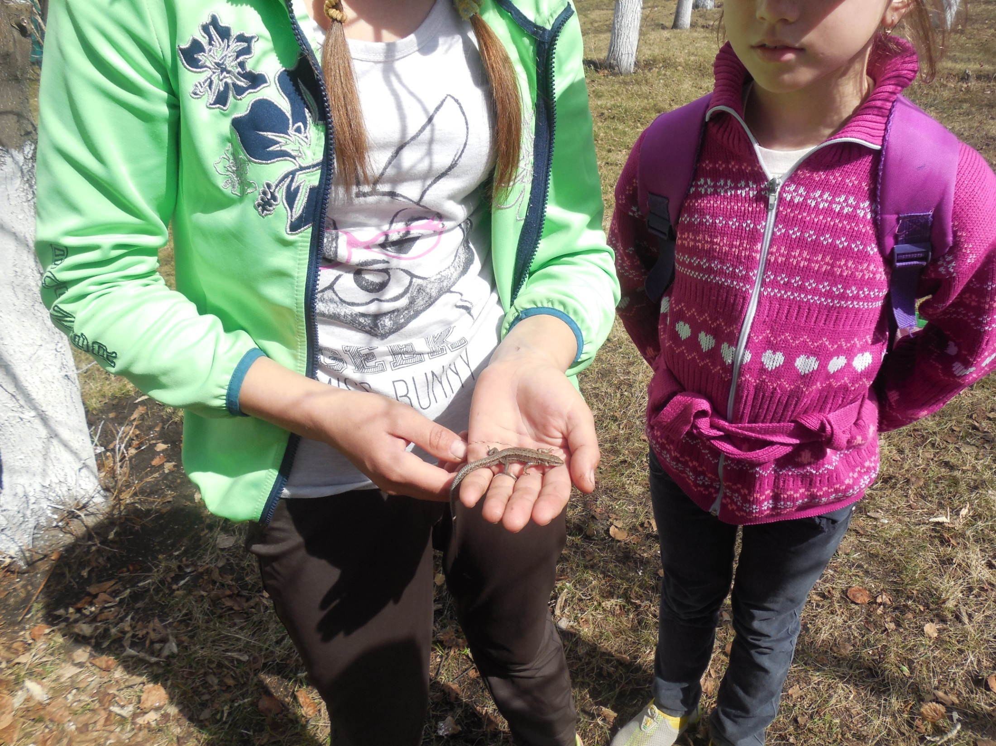

Slide 35
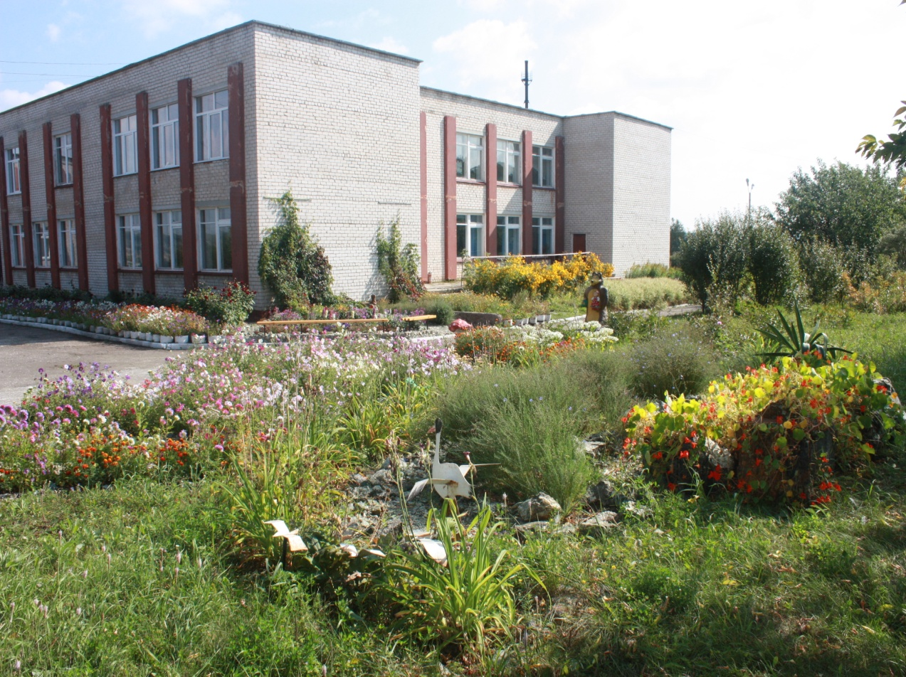

Slide 36
Спасибо за внимание.

